Slide 1

Harju maakonna arengustrateegia 2040+
31.01.2023

Slide 2

Harju maakonna arengustrateegia uuendamine
Eesmärk koostada uuendatud Harju maakonna arengustrateegia ning selle raames ka Tallinna linnapiirkonna jätkusuutliku arengu strateegia.
Maakonna arengustrateegia ülesehitus jääb sarnaseks olemasolevaga, uuendati hetkeolukorra ülevaade ja valdkonnaülesed eesmärgid;
Eraldi tähelepanu pöörati suurema mõjuga valdkondlike investeeringute ja tegevuste ülevaatamisele.
Uuendatud strateegia ajahorisondiks on 2040+. Strateegias jätkatakse kolme põhiteemaga: tegus rahvas, kvaliteetne elukeskkond, tasakaalustatud ruumimuster.
Harju maakonna uuendatud arengustrateegia on jätkuvalt lühike, konkreetne ja ülevaatlik.

Slide 3
Arengustrateegia uuendamise ajakava ja tegevused
Kehtiva arengustrateegia seire ja omavalitsuste külastused jaanuar-märts 2022
Avaseminar – 24.03.2022
Valdkondlikud töötoad: Tegus rahvas – 12.04.2022
Kvaliteetne elukeskkond - 12.04.2022
  Tasakaalustatud ruumimuster – 11.04.2022
Tööversiooni koostamine ja arutelud arengukomisjonis, arutelu linnapiirkonna omavalitsustega – aprill-oktoober 2022
Avalik väljapanek – november 2022, tähelepanekuid kuni 15. dets 22
Tutvustamine HOL volikogus – november 2022
Strateegia heakskiitmine maakonna linna- ja vallavolikogude poolt – 2023. aasta alguses

Slide 5
Harju maakonna arengustrateegia 2040+ visioon
Harju maakond on Põhja-Euroopa targa majanduse süda, siin on suurepärane elukeskkond ning kiired ja mugavad ühendused kogu maailmaga.
Harju maakonnast on kujunenud Põhja-Euroopa tõmbekeskus, Tallinna ja Helsingi arengupotentsiaal on rakendatud kaksiklinna Talsinkina. Piirkonda iseloomustab teadmismahukas majandus, sh tark tootmine ja kõrge lisandväärtusega teenused. Harju maakonna elukeskkond on turvaline ja roheline, kaasaegsed ja kõrgel tasemel teenused on kättesaadavad kõigis piirkondades. Maakonnas on rahulolevad, uuendusmeelsed ja tegusad inimesed ning kodukohta ja kultuuri väärtustavad kogukonnad. Harju maakonnas on kestlik taristu ning kiired, keskkonnasõbralikud ja mugavad ühendused nii maakonna siseselt, ülejäänud Eestiga kui ka rahvusvahelisel tasemel. Harju maakond on kogu Eesti arenguvedur.
Harjumaal on hea!

Slide 6
Strateegilised eesmärgid ja tegevussuunad
SE1: Harju maakond on rahvusvaheliselt hinnatud uue majanduse ja innovatsiooni keskus, mille suurim väärtus on siinsed inimesed ja kogukonnad.
  TS1 „Tegus rahvas“ - fookuses on õnnelikud, terved, haritud, ettevõtlikud, muudatustele ja uutele teadmistele avatud inimesed ning kodukanti väärtustavad aktiivsed kogukonnad.
SE2: Harju maakonnas on Läänemere regiooni parim elukeskkond - turvaline, roheline, kestlik ning kaasaegsete töökohtade ja teenustega.
  TS2 „Kvaliteetne elukeskkond ja -teenused“ - keskendutakse avalike teenuste paremale korraldamisele ja koostöölahendustele.
SE3: Harju maakonnas on jätkusuutlik ja tasakaalustatud maakasutus, kestlik taristu ning kiired ja keskkonnasäästlikud ühendused nii maakonna siseselt, ülejäänud Eestiga kui ka välisriikidega.
  TS3 „Tasakaalustatud ruumimuster“ – keskmes on olulise mõjuga taristu pikaajaline planeerimine, sh eri transpordiliikide kasutamine ja ühendused ning suuremamahulised taristuobjektid.

Slide 7
Prioriteetsed ettepanekud riigitasandile
Kvalifitseeritud valdkonnaspetsialistide juurde- ja järelkasvu tagamine haridusvaldkonnas (õpetajad, tugispetsialistid), meditsiinis (perearstid), sotsiaalvaldkonnas ning KOV ametnikkonnas
Teadus- ja tehnoloogiainvesteeringute suurendamine ühiskonda ja ettevõtlusse
Kohalike omavalitsuste ettevõtluse arengu toetamise motivatsiooni ja võimekuse tõstmine läbi maksusüsteemi muutmise jt meetmete
Ettevõtluse arengu toetamine Harju maakonnas lähtuvalt piirkondlikest sotsiaalmajanduslikest erisustest
Maavarade teemaplaneeringu koostamine, ilma kohaliku omavalitsuse kooskõlastuseta uute uuringu- ja kaevanduslubade mitte välja andmine
Multimodaalse transpordivõrgustiku väljaarendamine - sõlmjaamade ja liikvuspunktide võrgustiku kavandamine ja väljaehitamise toetamine regionaalsel tasandil (buss, rong, sõiduauto, jalgratas)
Rööbastranspordi eelisarendamine ühistranspordi terviklikust korraldusest lähtuvalt, sh olemasoleva raudtee potentsiaali rakendamine Tallinna ja lähiregiooni liikuvuse parandamiseks (nn linnaraudtee), Tallinna ja lähipiirkonna kergrööbastranspordi arendamise toetamine, regionaalrongide ühenduste parandamine ja kiiruse tõstmine
Tallinna ringtee väljaehitamine 2+2 sõidurajaga teeks ning Tallinna väikese ringtee (Smuuli tee–Peetri–Raudalu) väljaehitamine
Lairibavõrgu väljaarendamine kuni tarbijateni
Roheenergia suuremahuliseks kasutuseks vajaliku infrastruktuuri rajamine Harjumaale, sh vesinikuenergeetika arendamine ja vastavate tehnoloogiate kasutuselevõtmise toetamine

Slide 8
Prioriteetsed regionaalse tasandi koostöösuunad
Olemasoleva killustatud liinivõrgu ümberplaneerimine ühtseks ühistranspordi võrgustikuks, sh ühispileti rakendamine
Suurema mõjuga ühistranspordisõlmede, liikuvuspunktide, „Pargi ja reisi” lahenduste, ühistranspordipeatuste jms arendamine regionaalse tasandi koostöös
Ruumilise planeerimise, liikuvuskoostöö ja arendusalase koostöövõrgustiku loomine ja käivitamine maakonna tasandil, sh maakonna liikuvuskava (SUMP) koostamine, kaasajastamine ja rakendamine
Nõudepõhise ühistranspordi arendamise toetamine, sh piloottegevused
Hariduslike erivajaduste laste õppevõimaluste arendamine, sh ühised koolikohad, tugiteenused jne
Maakonna identiteedi kujundamine ja mainekujunduse terviklik arendamine, sh rahvusvahelise tuntuse suurendamine atraktiivse töö- ja külastuskeskkonnana
Ringmajanduse arendamine kohalikul ja regionaalsel tasandil, sh majandussektorite vahelise võrgustiku loomise ja tootearenduse soodustamine ning taaskasutus- ja ringmajanduskeskuste rajamine
Rohe- ja rekreatsioonialade ning matkaradade rajamine ja korrastamine (sh viidastamine ja turundus) ning linnade siseste puhkealade arendamine, sh maakonnaülese info koondamine ja jagamine
Elanike kaasamine otsustusprotsessidesse ning koosloome arendamine elu- ja ettevõtluskeskkonna tasakaalustatud arengu tagamiseks
Kohalike omavalitsuste ühiste infosüsteemide, IT võimekuse ning analüüsivõimekuse arendamine (andmete haldus, infoturve, küberkaitse, digitaliseerimine, e-teenuste arendamine, andmekaeve, valdkondlikud uuringud ja analüüsid jms)

Slide 9
Prioriteetsed kohaliku tasandi tegevussuunad
Kodulähedaste lasteaia- ja põhikoolikohtade tagamine
Erivajadustega (sh hariduslike erivajadustega) laste ja noorte tugiteenuste süsteemi järjepidev arendamine
Kodulähedase kooli haridusteenuse kvaliteedi ja maine tõstmine sundliikumise vähendamiseks
Jäätmete liigiti kogumise edendamine, jäätmete kogumisvõrgustiku tõhustamine ja ringmajanduse arendamise soodustamine
Noorte tööharjumuste suurendamine õpilasmalevate, laagrite, praktikumide, ettevõtlikkusõppe jms tegevuste toetamise abil
Kodanikualgatuse, kodanikuühenduste tegevuste ja omavahelise koostöö toetamine
Kaug- ja hübriidtöötamise võimaluste loomine
Säästvate liikumisviiside arendamine, sh jalgratta- ja jalakäijateede võrgustiku väljaehitamine
Energiajulgeoleku suurendamine kohalikul tasandil, sh hoonete energiatõhususe parandamine, energiaühistute loomise soodustamine, taastuvenergia laialdasem kasutamine jms
Omavalitsuste võimekuse tõstmine hädaolukordadega hakkamasaamisel ja elanikkonna teavitamine, sh kaasamine toimepidevuse tagamisesel

Slide 10
Linnapiirkonna strateegia
Harju maakonnas koostati linnapiirkonna strateegia maakonna arengustrateegia peatükina.
Vajalik ühtekuuluvuspoliitika programmperioodi 2021-2027 linnapiirkonna arendamiseks suunatud vahendite kasutamiseks .
Välja toodud need väljakutsed ja tegevussuunad, mida soovitakse lahendada eelkõige linnapiirkondade arendamise meetmetest.
Tallinna linnapiirkonda on arvatud need kohalikud omavalitsused ja asustusüksused, millel on linnaline iseloom ning mis on funktsionaalselt väga tugevalt seotud Tallinnaga.

Slide 11
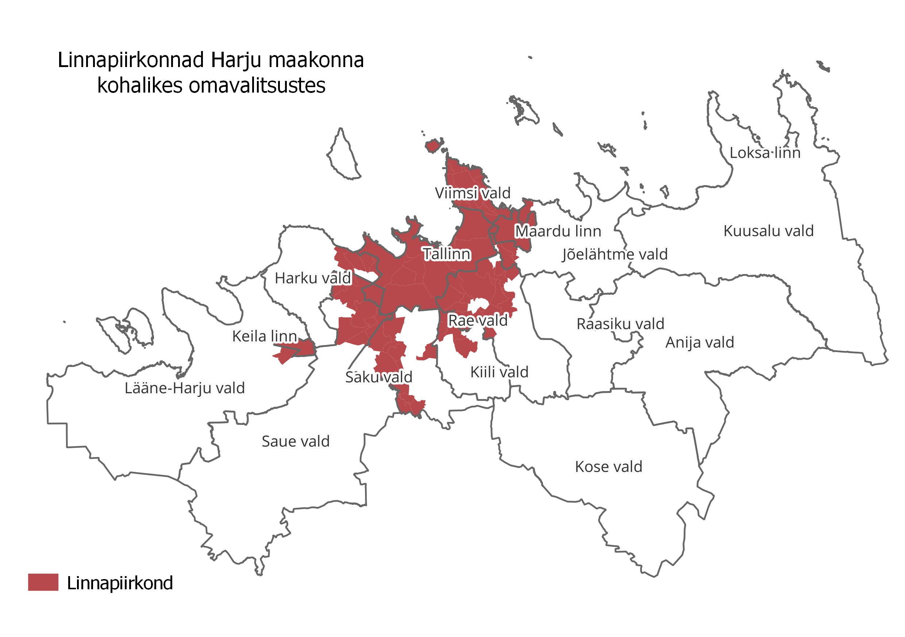
Jõelähtme vald: Iru küla, Uusküla, Loo alevik, Liivamäe küla

Slide 12
Linnapiirkonna arendamise eesmärgid ja tegevussuunad
Linnapiirkonna arendamise eesmärgid:
Tõsta linnapiirkonna ja linnakeskkonna kvaliteeti läbi uuenduslike pilootprojektide.
Suurendada säästvate liikumisviiside kasutajate arvu ja osakaalu (ühistransport, jalgrattas jt sarnased liikumisviisid, jalgsi liiklejad) ning seeläbi vähendada transpordisektori CO₂ heidet ja liikluskoormust.
Parandada ühistranspordi jt säästvate liikumisviiside kasutamise mugavust.
Linnapiirkonna arendamise tegevussuunad:
Innovatiivsete ning linnakeskkonna kvaliteeti parandavate digi- ja rohelahenduste kasutuselevõtmine
Tallinna ja linnapiirkonna kergrööbastranspordi arendamine
Mitmeliigiliste transpordisõlmede ning säästvate liikumislahenduste arendamine
Jalg- ja jalgrattateede võrgustiku terviklik väljaarendamine
Notes:
Innovatiivsete ning linnakeskkonna kvaliteeti parandavate digi- ja rohelahenduste kasutuselevõtmine
tegevussuund hõlmab kõikvõimalikke uusi algatusi, digi- ja rohelahenduste väljatöötamist, piloteerimist jms;
konkreetsemateks algatusteks võivad olla nt nutikad liikuvuslahendused ja nende piloteerimine; uuenduslikud taristulahendused, mis leevendavad keskkonnaprobleeme (nt sademevee kasutamine jms); tänapäevaste rohekoridoride ja -alade kavandamine; linnakeskkonna ja avaliku ruumi kaasajastamine ning vastavate uudsete lahenduste rakendamine jms.
Tallinna ja linnapiirkonna kergrööbastranspordi arendamine
tegevussuuna fookuses on esmajärgus uute trammikoridoride arendamine ja olemasolevate liinide pikendamine Tallinna linnas.
Mitmeliigiliste transpordisõlmede ning säästvate liikumislahenduste arendamine
tegevussuund hõlmab nii strateegilise tähtsusega ühistransporditerminalide väljaarendamist (nn suured HUBid) kui ka regionaalse ja kohaliku tähtsusega sõlmjaamade ja liikvuspunktide võrgustiku kavandamist ja väljaehitamist (buss, rong, sõiduauto, jalgratas jms), pargi & reisi lahendusi jms.
Jalg- ja jalgrattateede võrgustiku terviklik väljaarendamine
tegevussuund hõlmab jalg- ja jalgrattateede (JTT) ning eraldatud rattateede ja -radade arendamist nii Tallinna linnas kui ka kogu linnapiirkonnas, eesmärgiga tagada terviklik JTT võrgustik ning turvaline ja säästvaid liikumisviise võimaldav keskkond.

Slide 13
TÄNAN KUULAMAST!
Tiina Beldsinsky
Harjumaa Omavalitsuste Liit
tiina@hol.ee

